Slide 1

云 哨 边 缘 智 能 识 别
——面向多行业的 AIoT边缘视频智能平台

Slide 2

CONTENTS
目录
01
02
产品定位
核心架构
03
核心亮点
04
国产化生态
05
CodeArts 赋能研发
06
未来展望

Slide 3

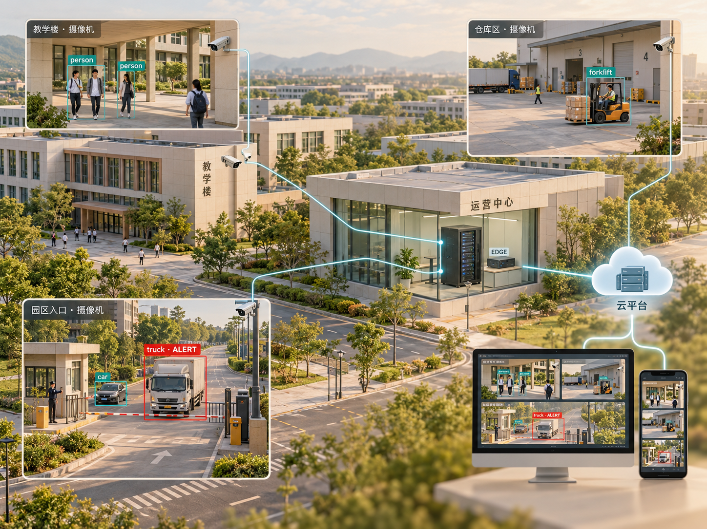


01 产 品 定 位
AIoT 边缘视频智能平台，
管理设备、异常事件、基础统计和告警处置
云边端协同
用户友好
AI 友好
边缘设备连接摄像头，在本地运行视觉算法，实时分析视频流并识别异常；云端平台统一管理设备状态与位置，汇聚并存储异常事件；监控大屏与手机客户端展示画面与告警，支持查看与处置。
平台围绕实时监控、历史告警与基础数据分析构建主要界面，覆盖实时查看、事件追溯与处置。PWA 订阅、推送投递和点击详情代码已实现；手机实际通知仍待验收，原生 App 属于后续规划。
平台规划通过 MCP 接入 AI Agent，让 Agent 查询事件、分析高发点位并提出巡查建议。当前 MCP 服务尚为占位，工具、权限与调用审计将在后续阶段实现

Slide 4
01 产 品 定 位
从画面到处置，形成可追踪闭环
01
02
03
04
视频接入
边缘识别
规则告警
协同处置
摄像头画面与设备状态
模型输出目标与行为
命中规则产生事件
Web / PWA 查看与处理
04

Slide 5
02 核 心 架 构
边缘负责感知，平台负责协同
01
02
03
04
摄像头
›
Atlas 边缘端
›
园区平台
›
Web / PWA
H.264 / RTSP
本地推理 / 事件筛选
媒体 / 设备 / 事件 / Push
实时查看 / 追溯处置
05

Slide 6
02 核 心 架 构
单园区网络拓扑
浏览器统一入口 · Atlas 本地推理 · 事件上报与实时媒体分路传输
浏览器入口与云端业务
Web / PWA / App
告警与事件详情
Nginx
Web / API / 媒体代理
Go 业务服务
Auth · Device · Event
Media · Push
PostgreSQL
五服务 schema 隔离
HTTPS 443
内部 API
SQL
园区边缘采集与设备消息
RTSP
Atlas 200I DK A2
Ascend 310B4
本地推理 / 事件筛选
MQTT/TLS
Mosquitto 2.x
MQTT / TLS
QoS 1 · 设备 ACL
摄像头
H.264 视频源
浏览器推送服务
出站 HTTPS
RTSP pull
WebRTC/HLS
事件流 → 云端处置
媒体流 → 终端实时查看
桌面监控端
MediaMTX · media-service
06

Slide 7
02 核 心 架 构
网络路径与访问边界
用统一入口、园区内网与出站通知，限定各条链路的暴露范围
通信路径 | 协议 / 端口 | 访问边界与作用
PWA / 桌面浏览器 → Nginx | HTTPS 443 | 浏览器统一入口；会话与摄像头归属鉴权
Nginx → Go 业务服务 | 内部 HTTP API | 同一后端网络；业务服务端口不直接对外开放
Go 业务服务 → PostgreSQL | TCP 5432 | 私有网络；五服务按角色隔离
Atlas → Mosquitto / device-service | MQTT/TLS 8883 · QoS 1 | 园区内网；独立设备凭据
MediaMTX → Atlas 处理后视频 | RTSP 554 | 园区内网；MediaMTX 主动拉取预览流
桌面浏览器 → MediaMTX / Nginx | WebRTC UDP 8189 / HLS | UDP 仅限园区；无法直连时经 HTTPS HLS 回退
push-service → 浏览器推送服务 | 出站 HTTPS | 仅发送通知；无需开放公网入站端口
Atlas → Nginx edge API | HTTPS 443 | 设备激活与截图上传；原始 RTSP 不交给浏览器
实时媒体与事件通知各走其路；数据库和业务服务保持在内部网络。
07

Slide 8
03 核 心 亮 点
多行业扩展的四个支点
平台能力和场景算法解耦，先验证一条真实链路
边缘识别
规则驱动
现场完成模型推理，降低中心端负担
检测与告警分开配置，按需触发
统一处置
底座复用
截图、状态与处理记录集中追踪
接入、视频、事件和通知能力共享
习近平：推动互联网、大数据、人工智能同实体经济深度融合。
项目实践：把算法部署到 Atlas 边缘端，验证现场识别与云端业务协同。
08

Slide 9


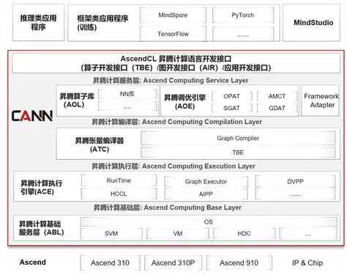
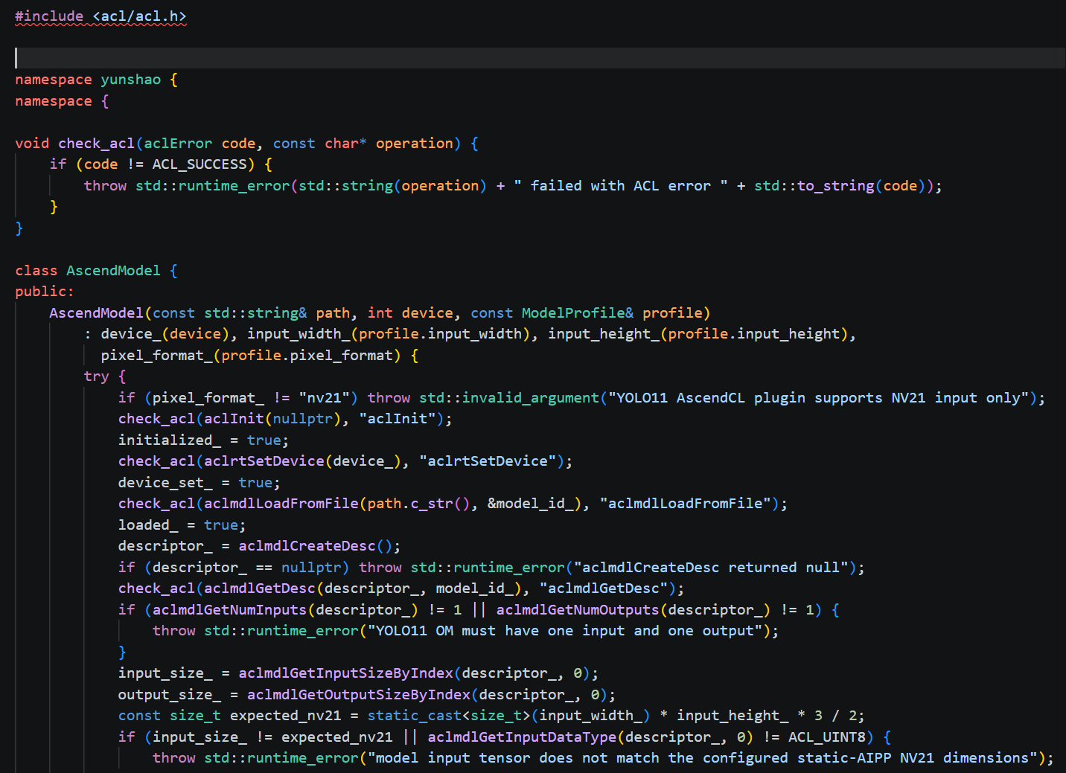
04 国 产 化 生 态
——国产化生态
底层硬件生态国产化
华为Ascend 310B4芯片澎湃算力基座
华为CANN作为底层算子库支持
华为ACL作为模型运行时性能保障
09

Slide 10
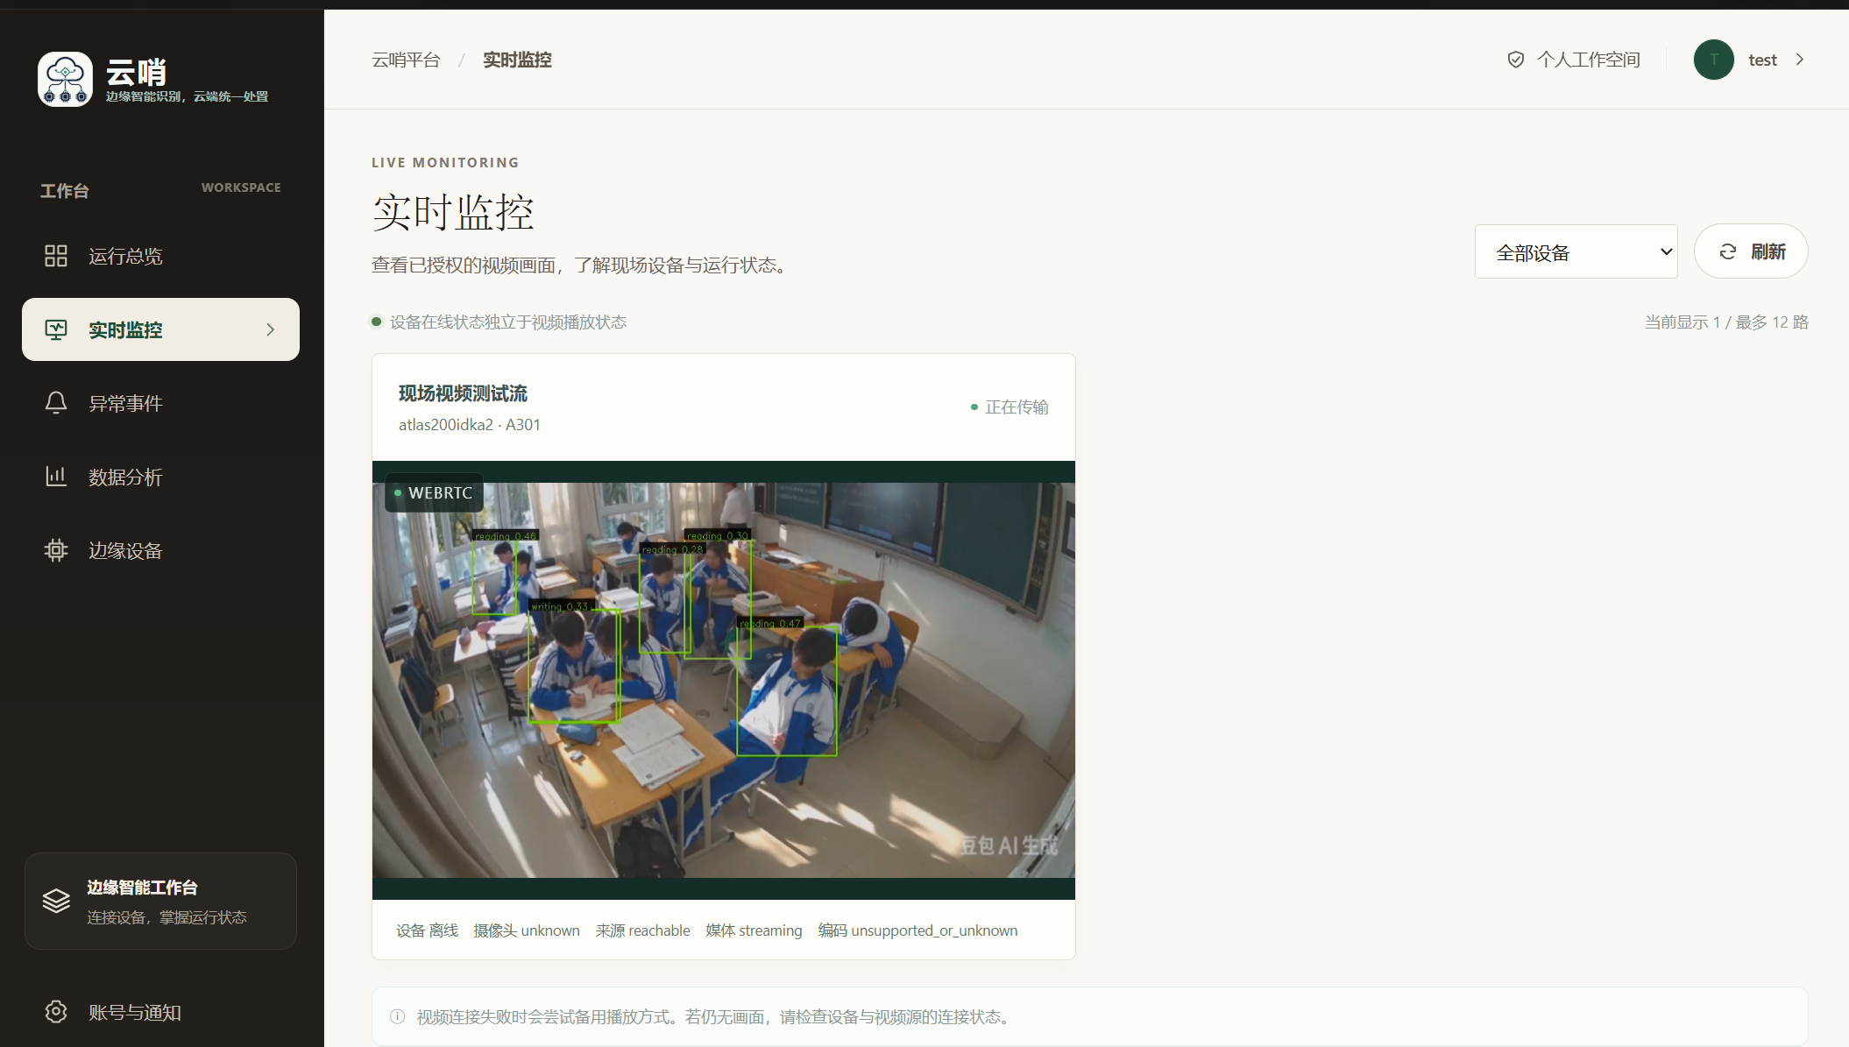
05 场 景 演 示
应用场景举例
教室场景测试
让每个孩子的状态能被充分关注
10

Slide 11
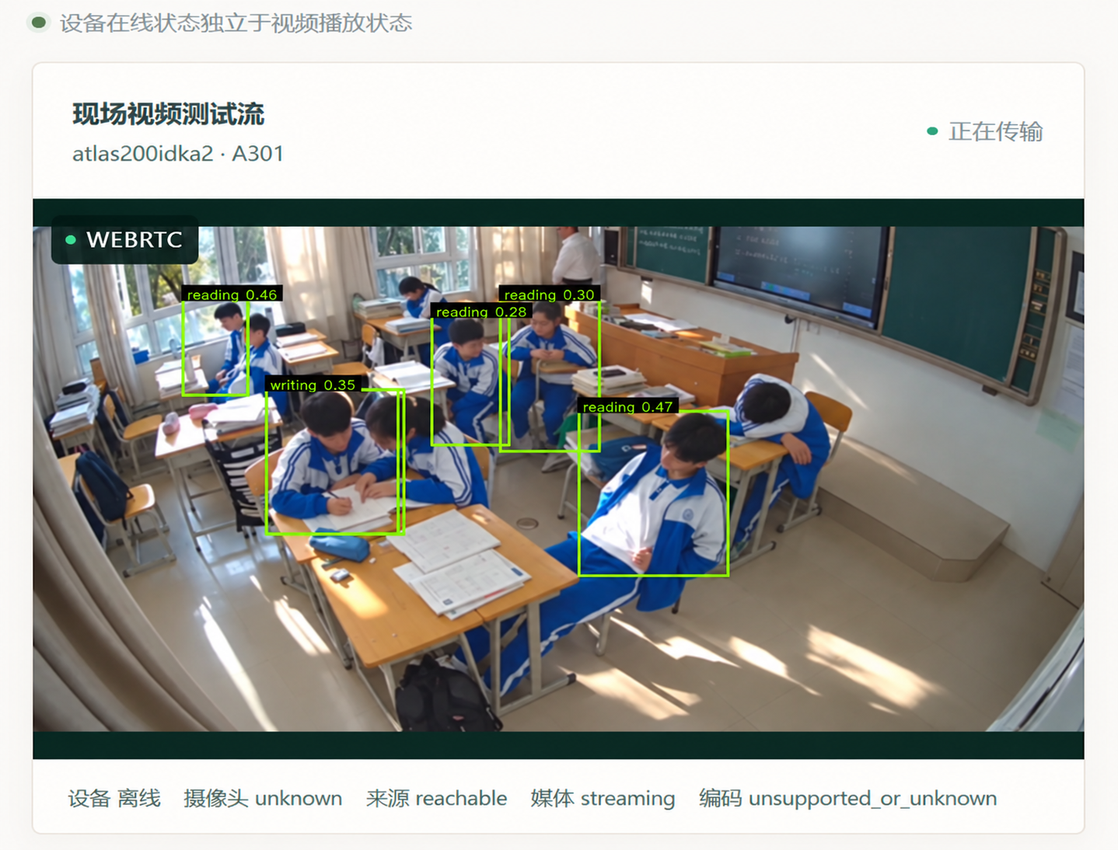
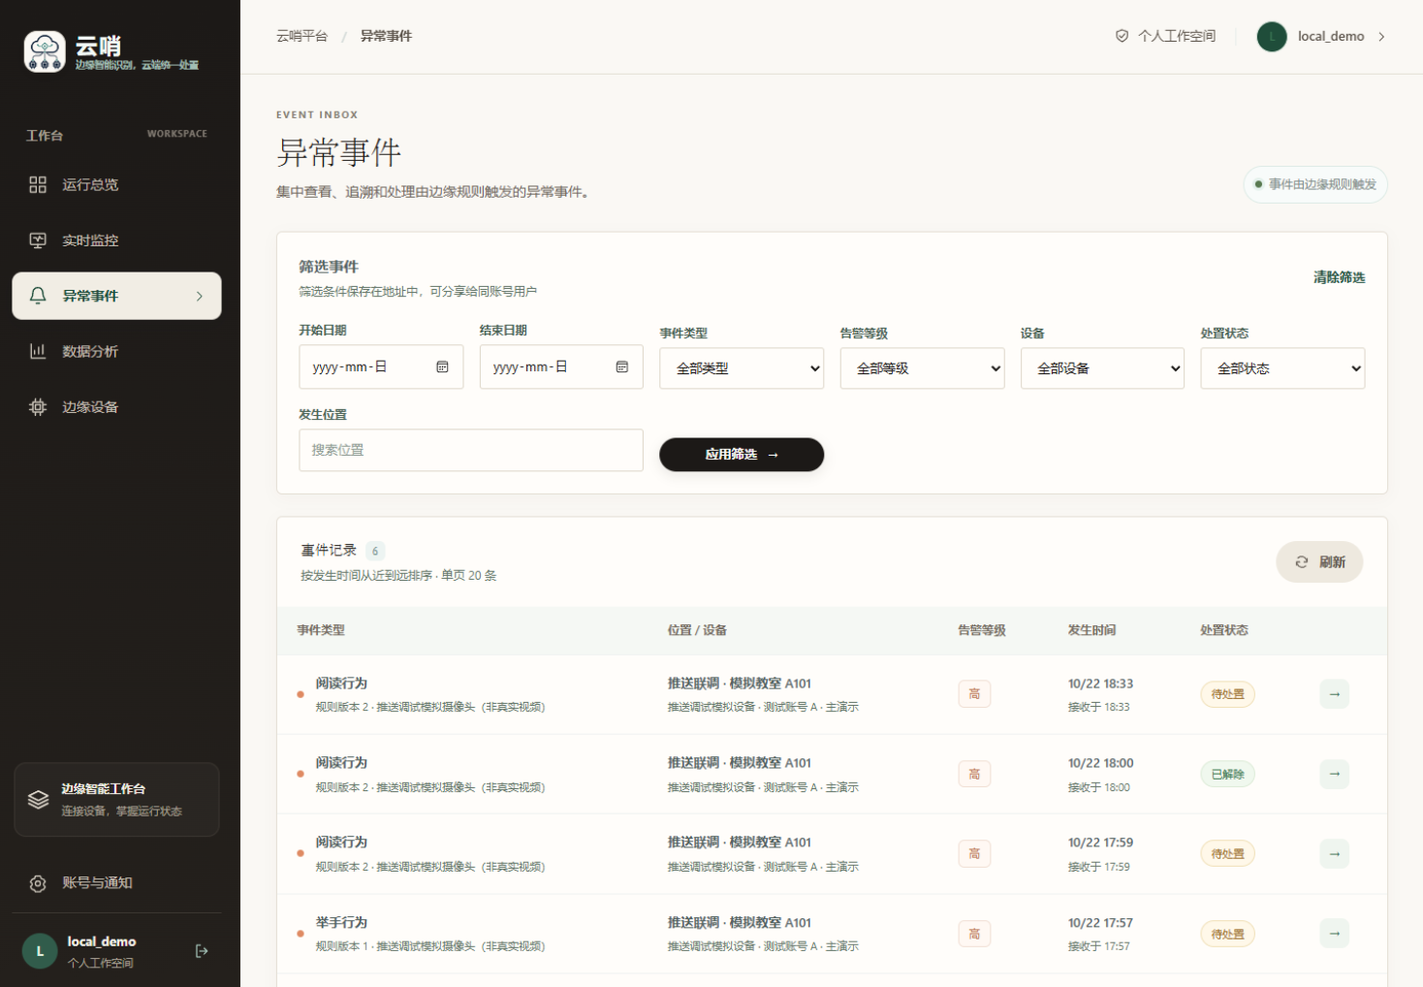
06 规 则 机 制
检测结果与告警分开管理
识别持续运行；告警由业务规则决定；用户可以进行配置；
11

Slide 12
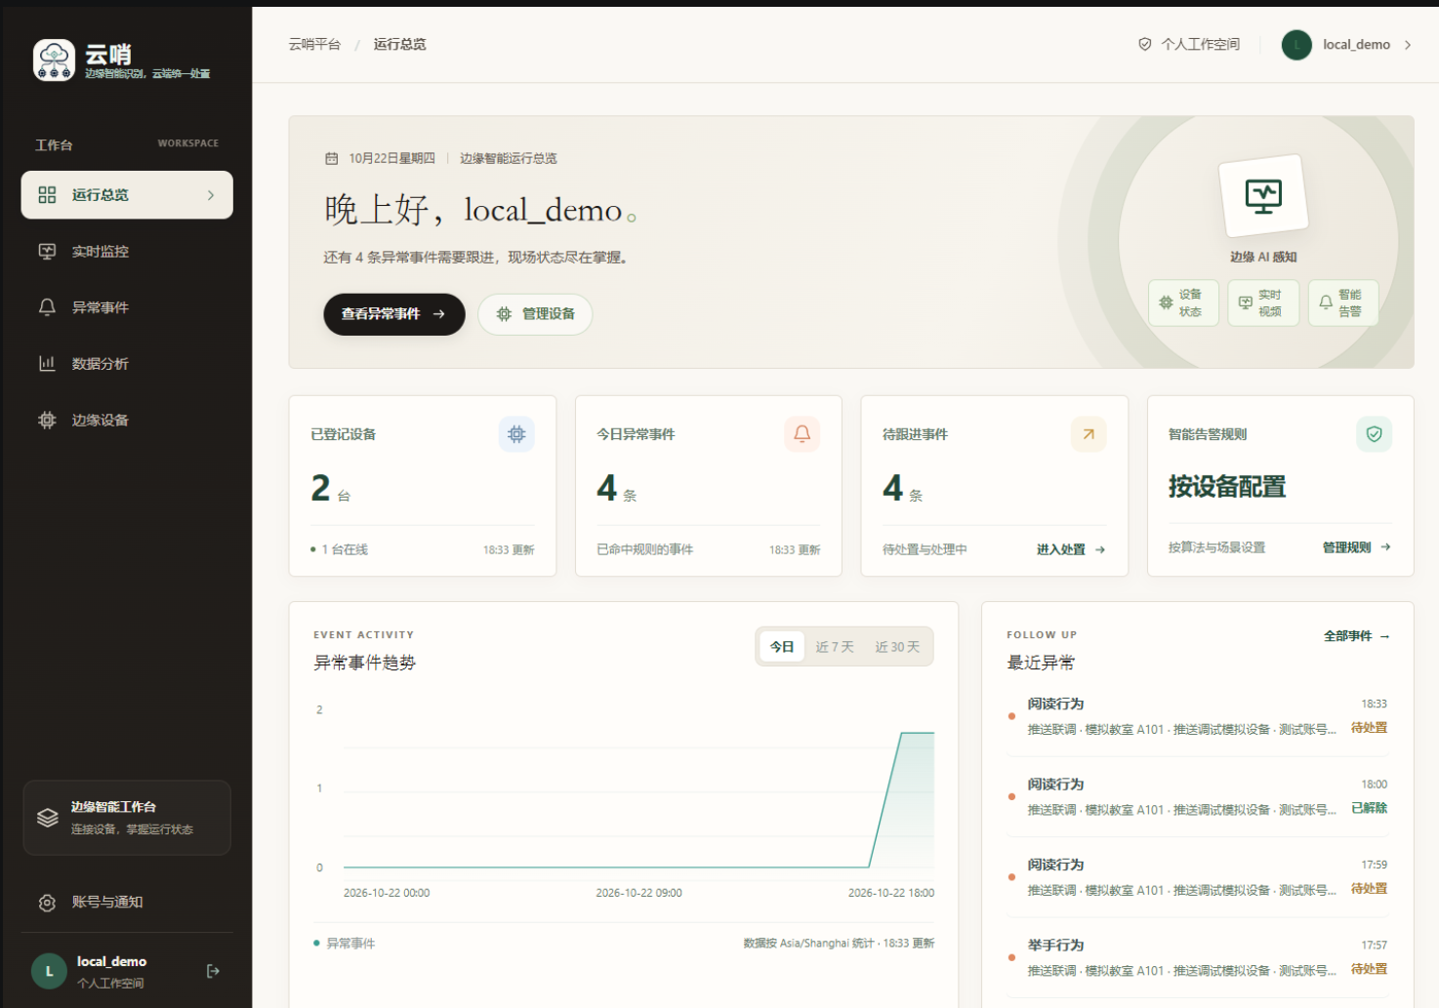
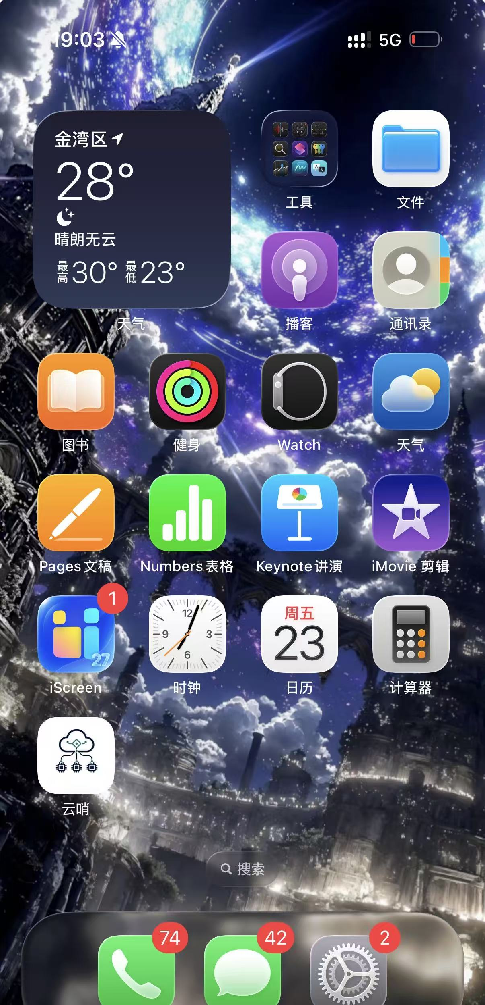
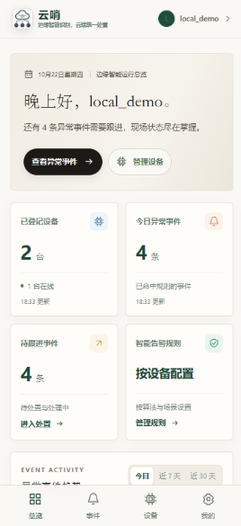

07 实 时 监 控
多个终端职责分离
桌面端承担实时监控，移动端聚焦通知
桌面端
移动端
12

Slide 13
08 事 件 处 置
每次告警，都有证据与处理记录
让异常从发生到结案可追踪
01
02
03
04
规则命中
留存截图
人员处理
历史追溯
时间、设备、等级
画面证据关联事件
解除 / 误报 / 跟进
状态与时间线保留
13

Slide 14
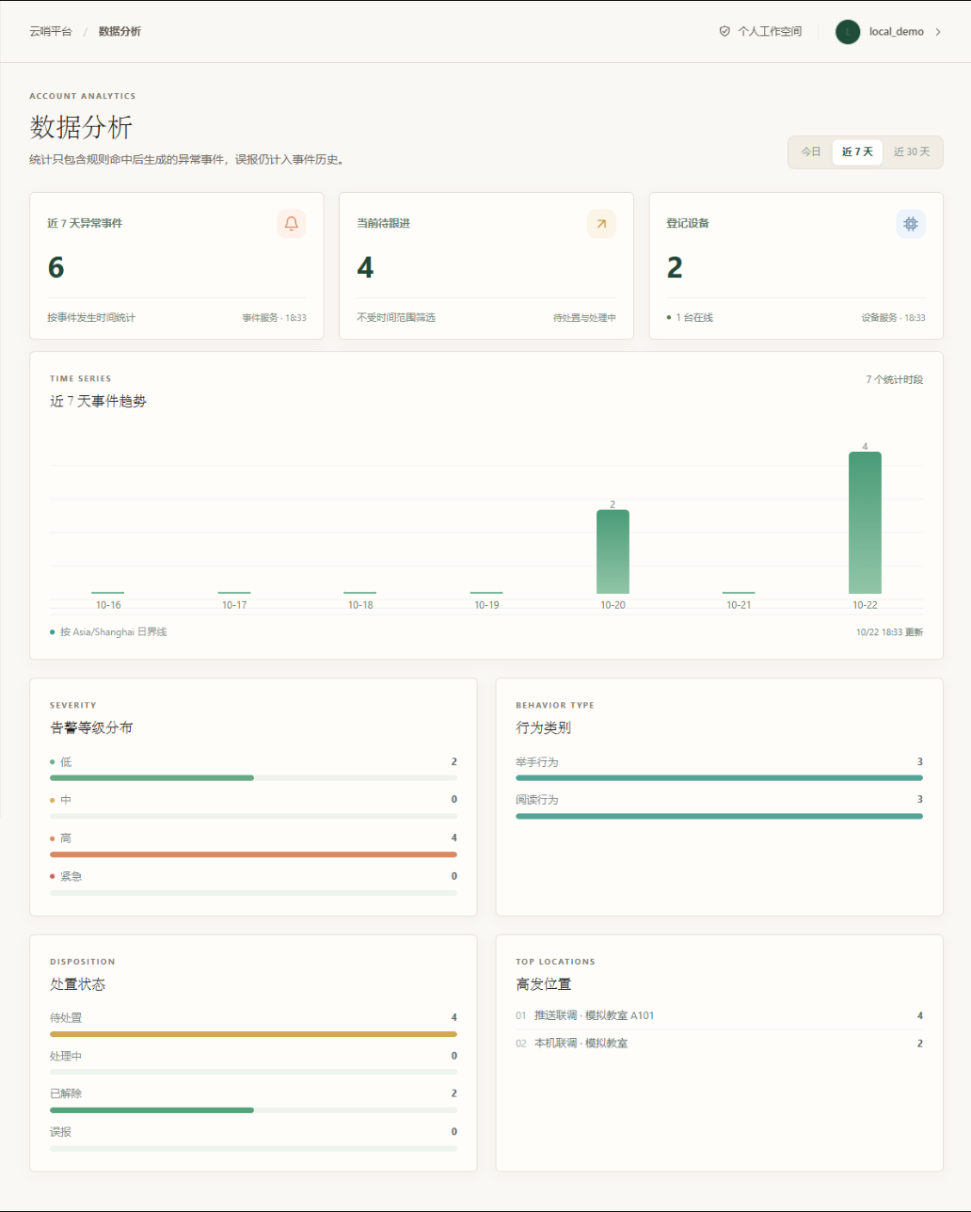
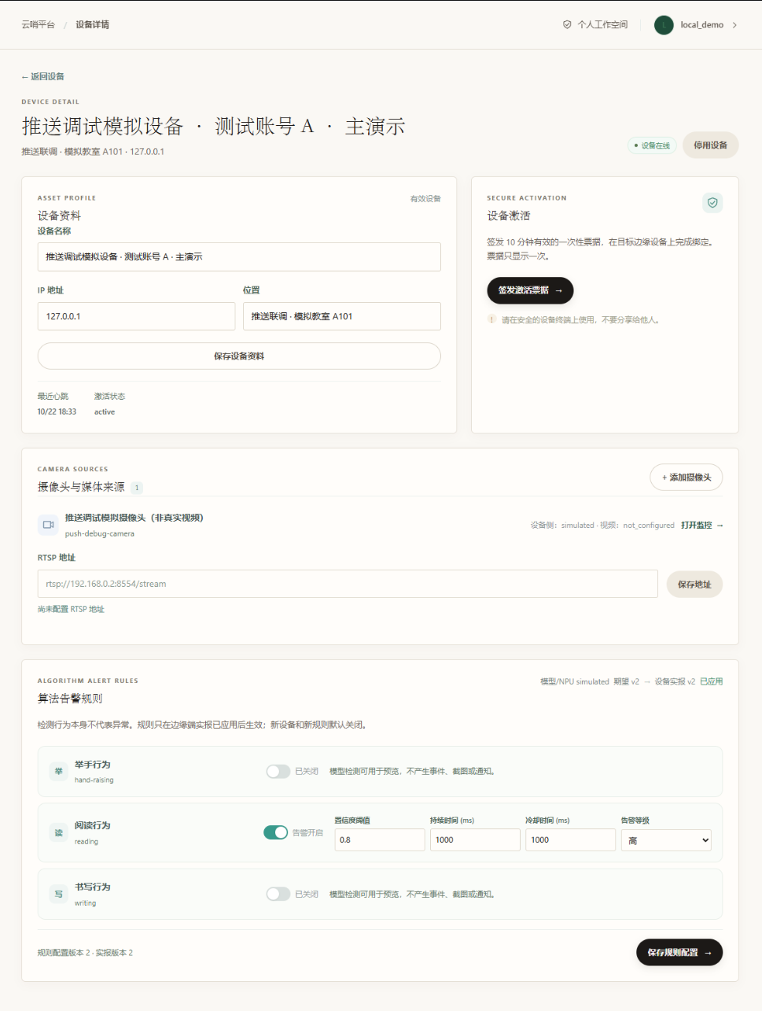
09 数 据 分 析
让事件形成可回看的趋势
让算法贴近现实, 让事件能被追溯, 让意外被时刻留意
事件列表
数据分布
算法配置
14

Slide 15
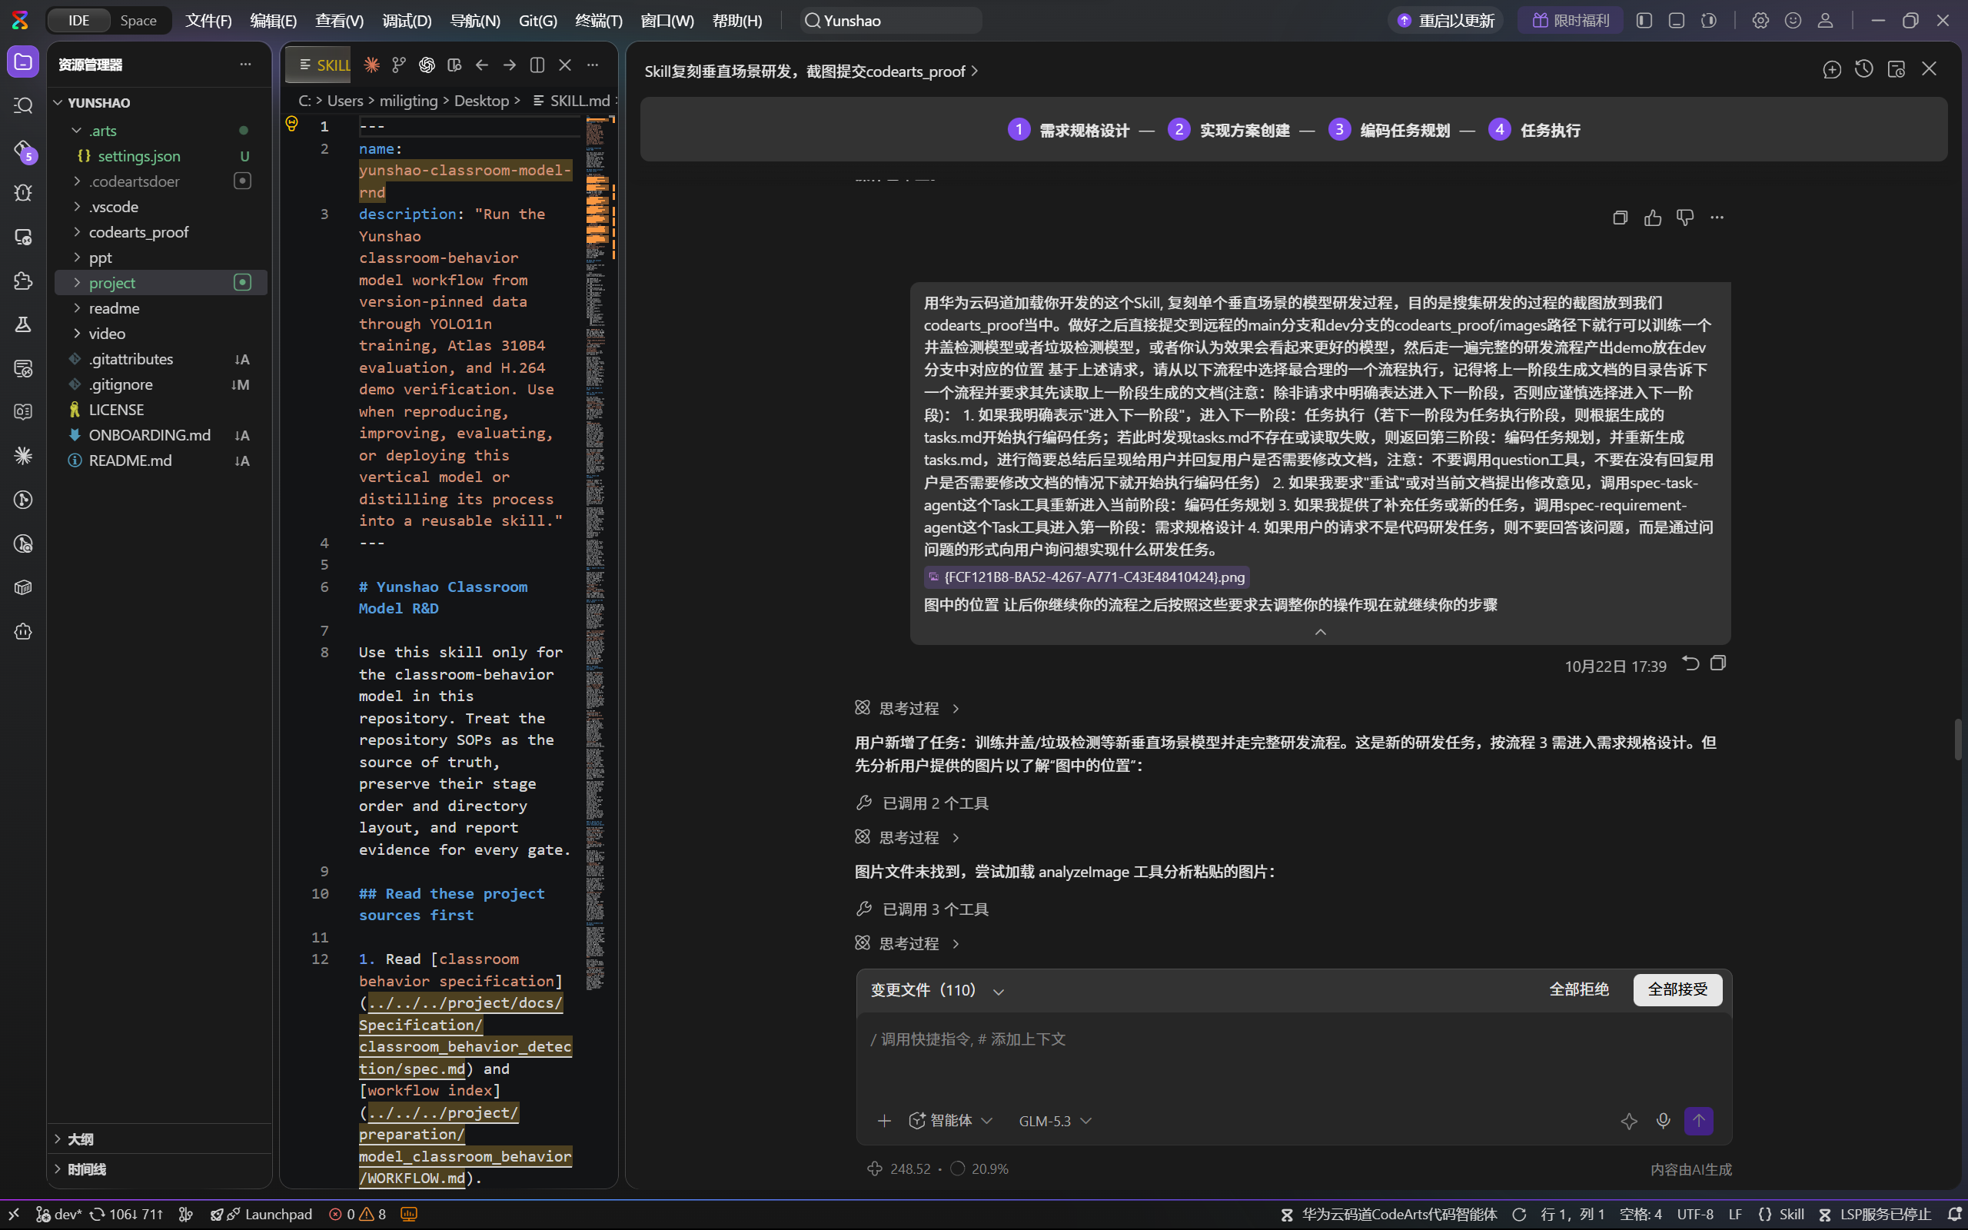
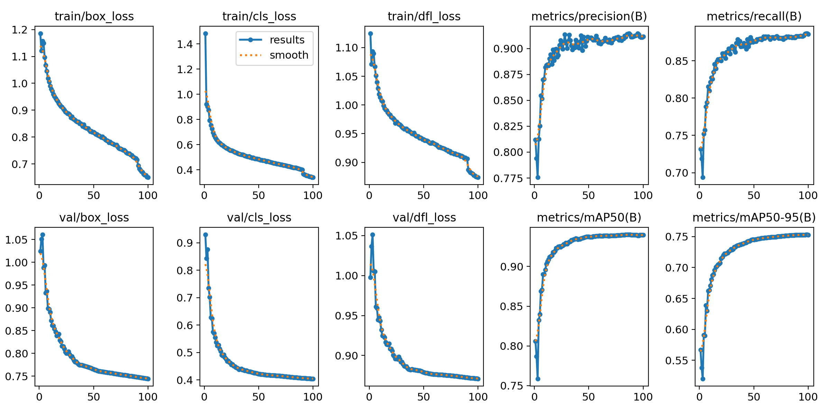
10 CODEARTS 实践
CodeArts Agent 驱动视觉模型训练
调用项目自定义 Skill，按质量门组织教室行为模型研发
目标检测模型研发自动化工作流
/yunshao-vertical-model-rnd
01
固定数据版本与类别
02
训练、验证 YOLO 模型
03
导出并核验 ONNX
04
Atlas ATC 转换 OM
05
板端精度 / 性能 / 内存
06
H.264 演示与证据归档
15

Slide 16
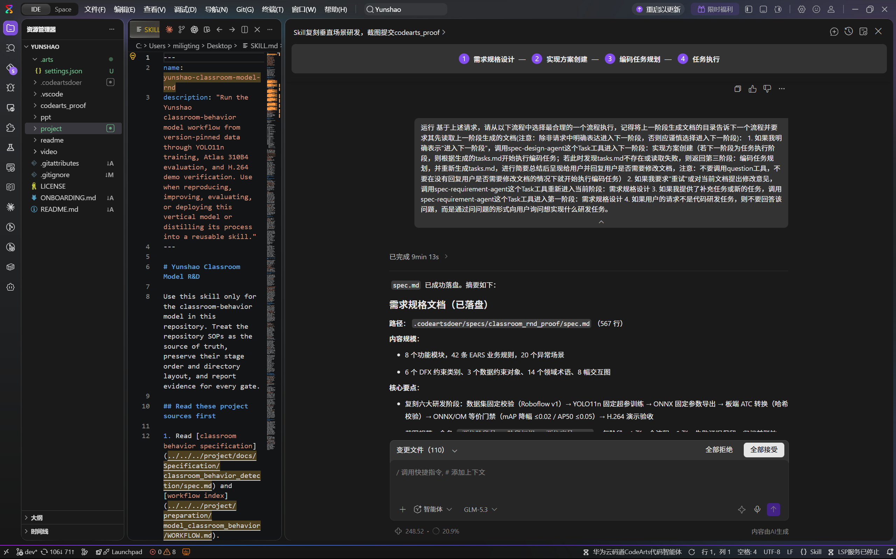
11 CODEARTS 实践
CodeArts Agent 应用规格驱动开发工作流
用自定义 Skill 将任务输入转成可追踪的规格与验收记录
规格驱动开发工作流
/project-spec-workflow
01
读取 PRD / SPEC / 代码
02
按风险选择工作路径
03
维护四份规格文档
04
链接 REQ → AC → T
05
运行结构校验并记录证据
16

Slide 17
12 阶段判断
放眼当下，展望未来
当前进展
未来发展
Web / PWA 页面与mock数据联调
账号、事件、统计等服务流程
Atlas 模型加载与视频流处理
真实相机至浏览器播放
规则事件至系统通知
持续稳定性与容量压测
17

Slide 18
YUNSHAO / NEXT
边缘实时感知
云上协调统一
终端推动进化

